Slide 1
第3课美国内战

Slide 2
一、美国南北战争爆发的原因
南北矛盾——无法调和
北方资本主义工业
无法调和的矛盾
需要自由劳动力
需要工业原料
需要市场
反对奴隶制西扩
占有大量黑人奴隶
出口工业原料
进口廉价工业品
奴隶制西扩
南方种植园经济

Slide 3

一、美国南北战争的 原因
南北矛盾——无法调和
南北矛盾的核心：
奴隶制的存废问题
为什么矛盾的焦点集中在奴隶制的存废问题上？
奴隶制的存在，在经济上阻碍了美国资本主义经济的发展，在政治上成为导致国家分裂的潜在危险因素。

Slide 4
一、美国南北战争的 原因
我会归纳
美国南北战争爆发的根本原因：
两种经济制度的矛盾（即北方资本主义
雇佣劳动制和南方种植园奴隶制的矛盾）
南方的奴隶制度
阻碍
美国资本主义的发展

Slide 5

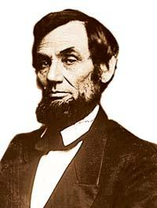
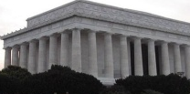

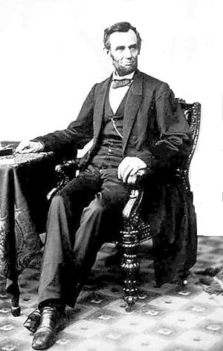
美国南北战争过程
导火线：林肯当选美国总统
1860年11月，林肯以200万票（南部10个州0票）当选为美国第16任总统。
“现在我可以轻松地度假了，你现在坐在火山口上面了。”——詹姆斯•布坎南 （美15任总统）

Slide 6
思考1：为什么林肯当选总统是美国南北战争的导火线？
材料一：“一幢裂开的房子是站立不住的。”我相信这个政府不能永远维持半奴隶和半自由的状态。我不期望联邦解散，我不期望房子崩塌，但我的确希望它停止分裂。
——林肯1858年的一次演说
材料二：联邦必须而且将会得到保留。
——林肯1860年总统竞选的主题
（1）“房子”、“半奴隶”、“半自由”分别指的是什么？
房子：美国联邦
半自由：北方资本主义工商业经济 ；
半奴隶：南方的种植园奴隶制。
（2）材料反映了林肯对联邦、对奴隶制什么态度？
林肯主张维护美国联邦统一、废除奴隶制度

Slide 7
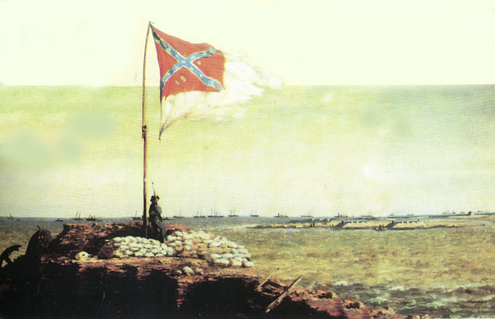
二、美国南北战争的过程
1.开始：1861年南方挑起内战
南方宣布成立南部联盟,退出联邦，挑起内战
1861年4月12日，南方军炮轰萨姆特要塞

Slide 8
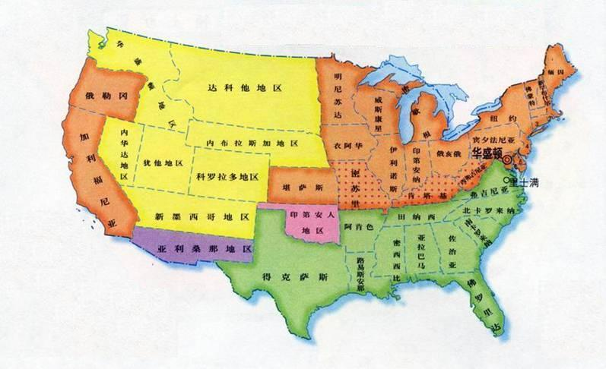


美国南北战争过程
内战初期南北双方力量对比
 | 北方 | 南方
州数 | 23个 | 11个
人口 | 2200万 | 900万
工业产值占全国比重 | 91% | 9 %
生产总值占全国比重 | 75% | 25%
棉花产量占全国比重 | 4% | 96%
小麦产量占全国比重 | 81% | 19%
为什么战争初期北方节节失利

Slide 9

如果你是林肯，面对这样的局面,你会怎样来扭转战争形势呢？

Slide 10
美国南北战争
2.转折：
1862年林肯政府颁布
《宅地法》
Homestead Act
议一议：结合法令内容，说说这两个法令的作用。
《解放黑人奴隶宣言》
Emancipation Proclamation

Slide 11

合作解疑：颁布《解放黑人奴隶宣言》的内容和作用？
（1）内容：
①废除黑人奴隶制；
②允许黑人参加北方军队
（在叛乱地区）“为人占有而做奴隶的人们都应在那时（指1863年元旦）及以后永远获得自由” ，“合众国政府
行政部门，包括陆海军当局，将承认并保障上述人等的自由。 ”
（2）作用：
使北方获得雄厚的兵源，从而加速了战争的胜利。

Slide 12
《宅地法》
《宅地法》规定，凡一家之长或年满21岁、从未参加叛乱之合众国公民，在宣誓获得土地是为了垦殖目的并缴纳10美元费用后，均可登记领取总数不超过160英亩（折合647497平方米 ）宅地，登记人在宅地上居住并耕种满5年，就可获得土地执照而成为该项宅地的所有者。

Slide 13
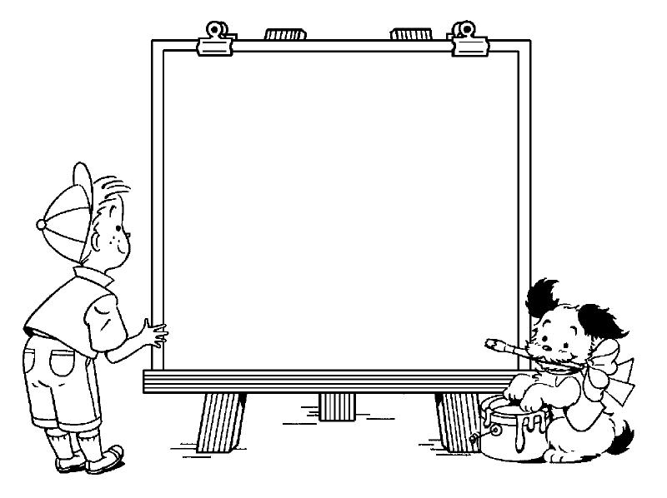
《宅地法》
《解放黑人奴隶宣言》
意义：这两部法令调动了人民群众的积极性，扭转了战局，成为美国内战的转折点

Slide 14
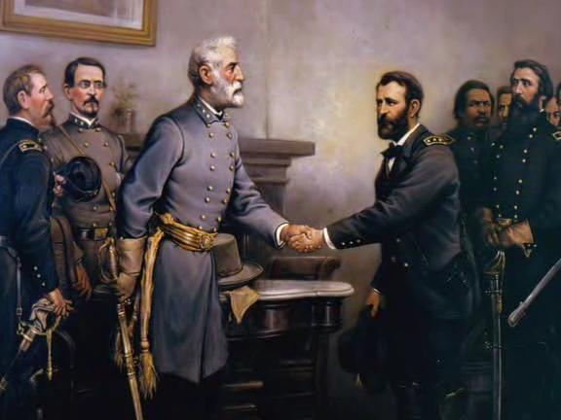
3、战争结束
1865年4月，南方军队投降
1865年4月，南北将领罗伯特·李和格兰特商讨投降事宜

Slide 15
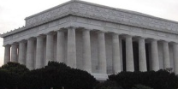
美国南北战争的影响
第三篇章
转危为安 联邦新生

Slide 16

林肯遇刺！
1865年4月14日晚，林肯在华盛顿的福特剧院遭南方派遣的杀手——演员蒲斯刺杀身亡。

Slide 17
林肯的主要历史贡献：
（P114页第一自然段）
1、维护国家统一
2、解放黑人奴隶
林肯在南北战争中所要解决的根本问题
维护国家的统一
点此播放教学视频

Slide 18
小组合作探究（二）
美国南北战争最大的成果是什么?
南北战争的历史意义是什么?
成果：维护了国家统一，废除了黑人奴隶制
历史意义：南北战争是美国历史上的第二次资产阶级革命。经过这次战争，美国废除了奴隶制度，扫清了资本主义发展的又一障碍，为以后经济的迅速发展创造条件。

Slide 19
第一次资产阶级革命
第二次资产阶级革命
独立战争
南北战争
殖民压迫
奴隶制度
资本主义发展道路

Slide 20
材料一：
1860年美国生铁产量不足一百万吨，1915年超过三千三
百万吨，增长了30多倍；1867年钢产量不足两万吨，到
1915年超过三千二百万吨，增长一千多倍。1860年美国
工业产量居世界第四位，1894年跃居世界第一。1913年
美国工业产量相当于当时英、德、法、日四国工业产量
的总和。
扫清了资本主义发展的又一障碍，为以后美国经济的迅速发展创造了条件。
性质：
美国历史上第二次资产阶级革命
材料 二：
美国南北战争粉碎了奴隶主的反动势力，从而维护了美国的统一……如果美国分裂成了两个或者更多的国家，或者北方没有赢得胜利，美国就不可能成为20世纪世界第一强国。
———摘自《大国崛起》
维护了国家的统一。
认识：国家统一是经济发展的重要条件

Slide 21
美国南北战争
课堂小结
北方：资本主义工业
（1）美国历史上的
第二次资产阶级 革
命。
（2）废除了黑人奴
隶制，扫除了资本主
义发展的又一障碍，
为以后经济的迅速发
展创造 了条件 。
奴隶制的存废
林肯当选总统
矛盾焦点
导火线
转折
文件
颁布
影 响
对立
阻碍
南方：奴隶制种植园
1861年

Slide 22
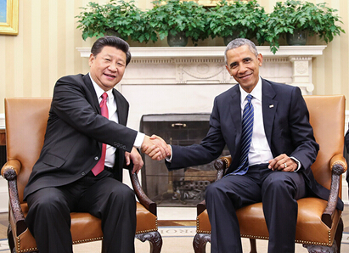
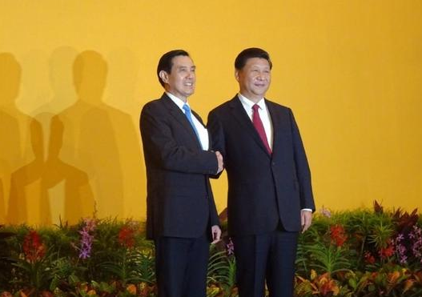
大国博弈话国殇
2015年9月25日,国家主席习近平在华
盛顿同美国总统奥巴马举行会谈
2015年11月7日,两岸领导人在新加坡香格里拉大酒店举行会面
如果美国再干涉中国内政破坏中国的和平与统一（如台湾回归）的话，你会向美国政府说什么？

Slide 23

美国南北战争
解决台湾问题方法：
一国两制，和平解决，拒绝内战。
对美国政府说:
己所不欲，勿施于人，美国应该始终坚持“一个中国”的主张，不要低估中国人维护国家统一的信心和决心，既然自己不允许国土分裂，也就没有理由试图分裂他国领土。

Slide 24
独立战争、南北战争比较表
项目 | 独立战争 | 南北战争
时间
原因
文献
结果
性质
意义
1775-1783
1861-1865
英殖民统治阻碍资本主义的发展
南北两种经济制度的矛盾
《独立宣言》
《解放黑人奴隶宣言》
成立独立的美国
北方胜利，统一
民族解放战争、资产阶级革命
第二次资产阶级革命
摆脱殖民统治、实现国家独立、扫清障碍
废除黑奴制，维护统一，扫清又一障碍

Slide 25
情景再现
1861年3月的一天，美国黑人奴隶约翰正在南方的（ ）里种植棉花，这时，传来了（ ）就任美国总统的消息；（ ）于4月挑起内战；1862年9月，他听到了（ ），得知自己从此获得解放，欣喜若狂，踊跃报名参加北方军队；1865年4月，他们攻占 “南部联盟”首都（ ），南方军队投降；约翰非常敬佩当时的总统（ ),因为他维护了（ ），解放（ ）。
种植园
林肯
南方军队
林肯颁布《解放黑人奴隶宣言》
里士满
林肯
国家统一
黑人奴隶

